Slide 1
第五章 特征值和特征向量
§5.1 特征值和特征向量 相似矩阵
§5.2 矩阵可对角化的条件
§5.3 实对称矩阵的对角化

Slide 2
§5.1 特征值和特征向量 相似矩阵
一、特征值和特征向量的定义
二、特征值和特征向量的计算
三、特征值和特征向量的性质
四、相似矩阵

Slide 3


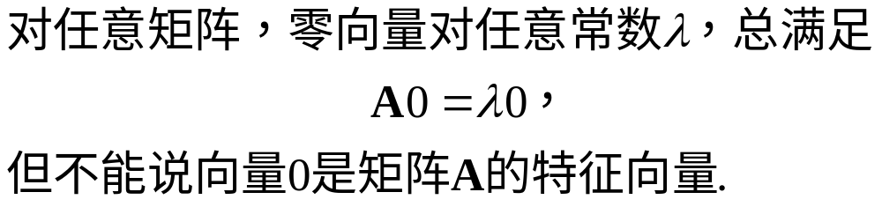
一、特征值与特征向量的定义
1.特征值与特征矩阵
定义5.1 设A是n阶矩阵 , 如果存在数 和非零的n维向量 x,使得
成立，就称数 是n阶方阵A的特征值, x是A的属于（或对应于）特征值 的特征向量.
说明:
1.规定特征向量是非零向量.

Slide 4
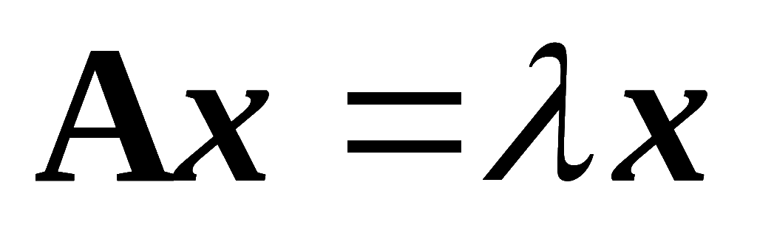

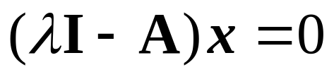
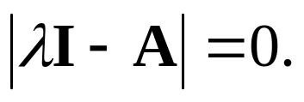
根据定义
已知量为A, 未知量有两个：x , .要设法分离开.
经移项提因子，得
这是一个齐次线性方程组 . n阶矩阵A的特征值就是使齐次线性方程组有非零解的 λ 值. 即满足方程
λ 都是A的特征值.

Slide 5
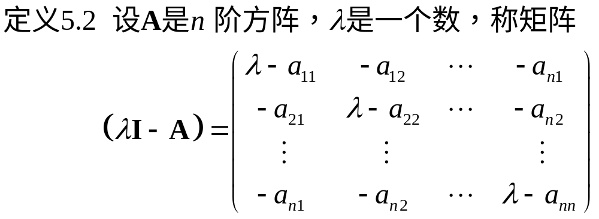
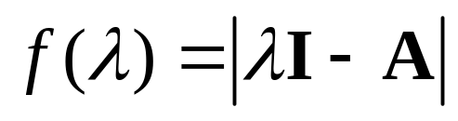
2. 特征矩阵、特征多项式与特征方程
(1) 特征矩阵与特征多项式
为矩阵A的特征矩阵.
称行列式 为方矩阵A的特征多项式.

Slide 6
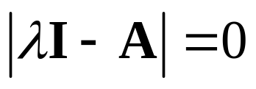
(2) 特征方程
是以 λ 为未知数的一元 n 次方程，称为矩阵A的特征方程.
特征多项式是 λ 的n 次多项式，特征多项式的 k重根也称为 k 重特征值.

Slide 7
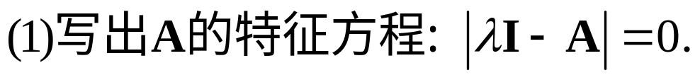
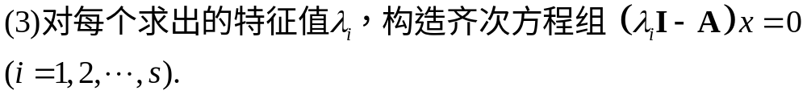
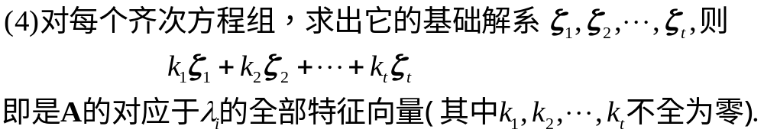
二、特征值与特征向量的计算

Slide 8

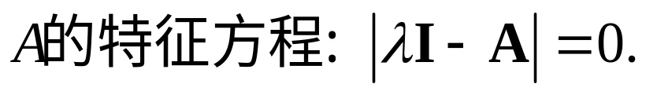
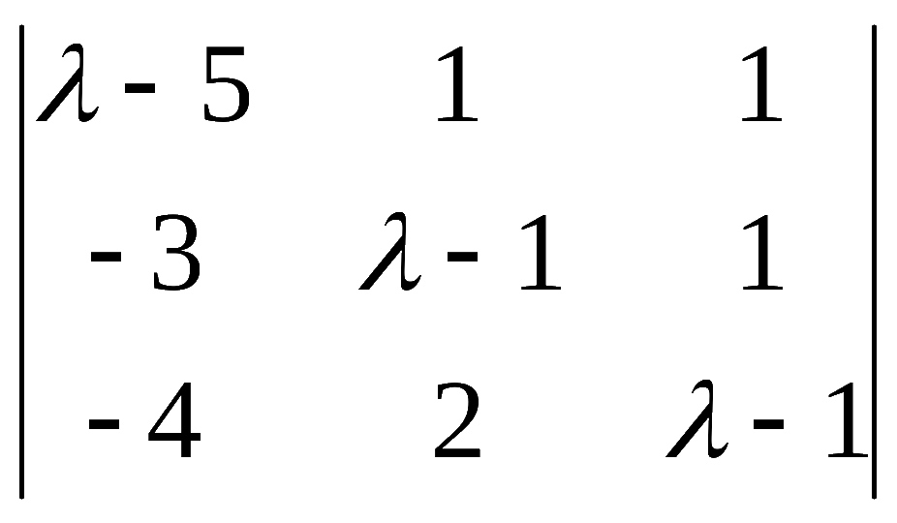
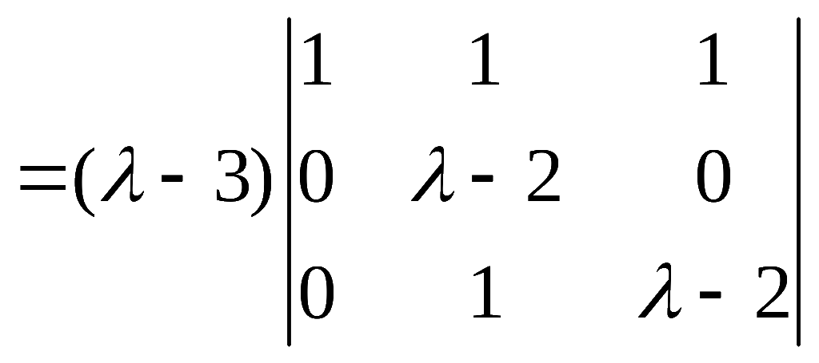
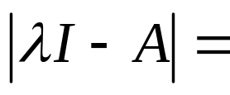
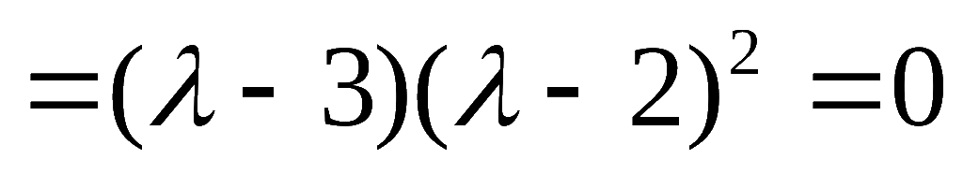
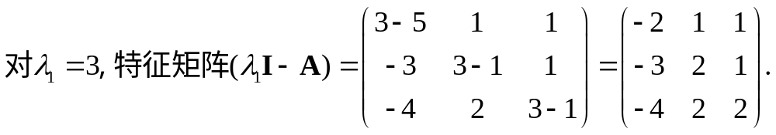
解：计算A的特征值

Slide 9
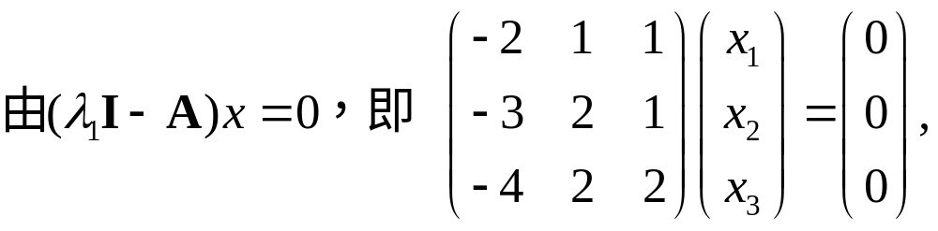
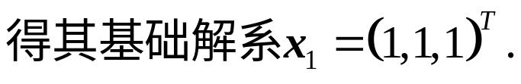
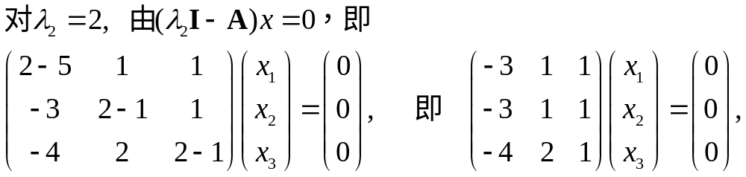
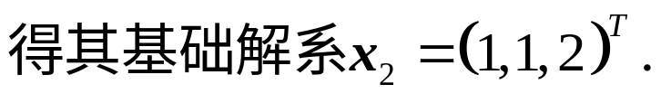

Slide 10
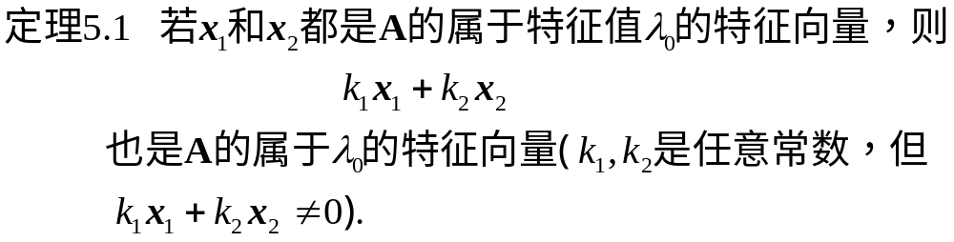
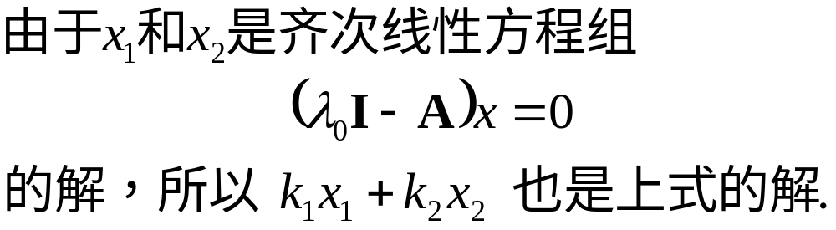
三、特征值和特征向量的性质
1. 特征向量的性质
属于同一特征值的特征向量的非零线性组合仍是属于这个特征值的特征向量．
证明

Slide 11
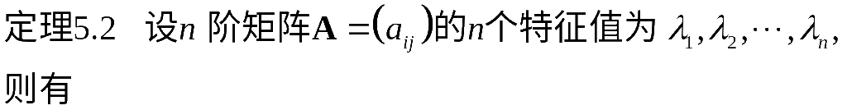
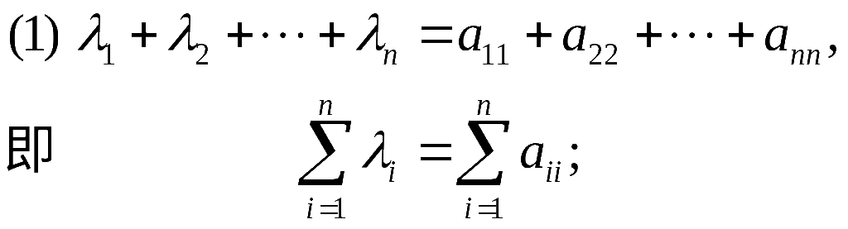
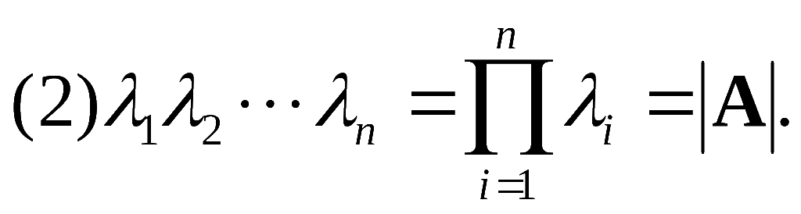
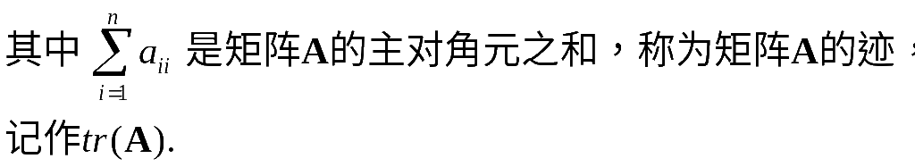
2. 矩阵A的迹

Slide 12
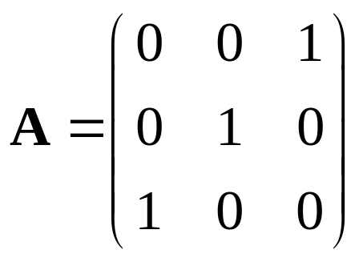

例 矩阵 的特征值是
(A)1，1，0 (B) -1，1，1
(C)1，1，1 (D) 1，-1，-1

Slide 13

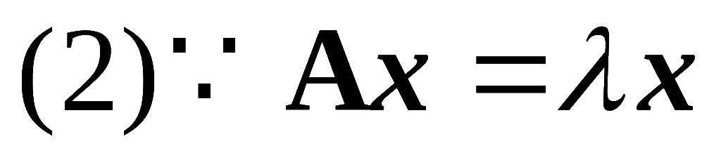
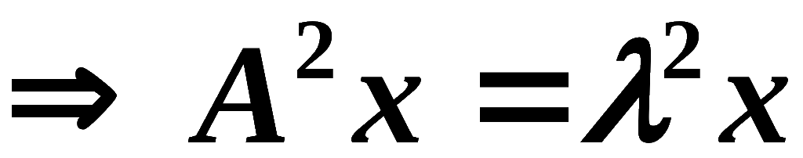
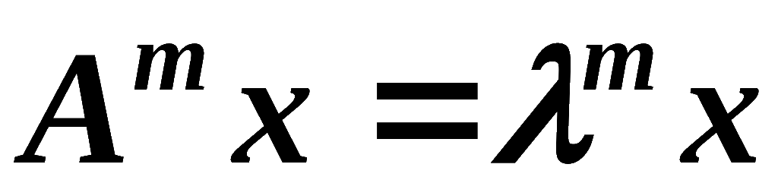
3. 特征值的性质
证明

Slide 14
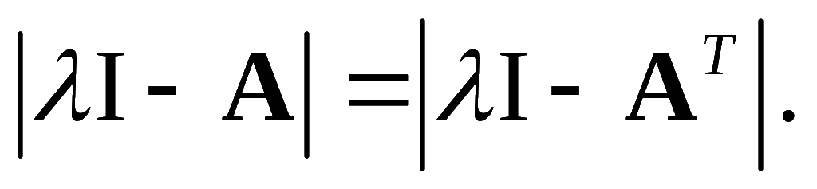

Slide 15
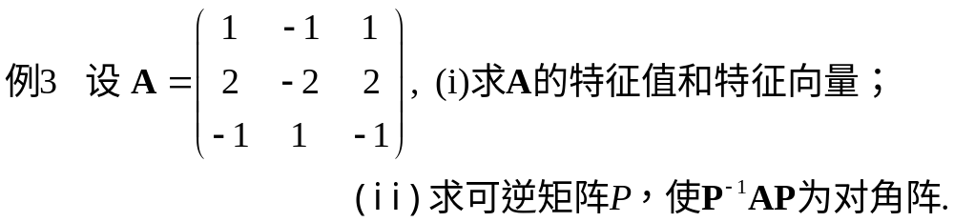

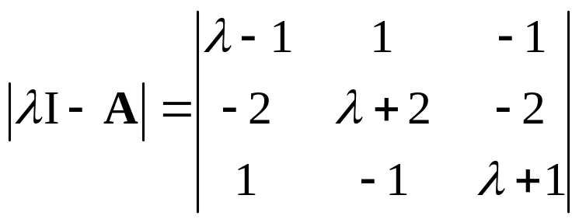
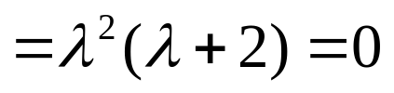

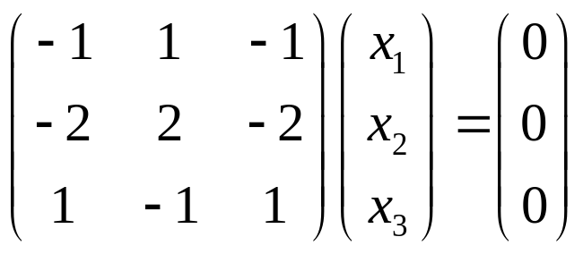


Slide 16
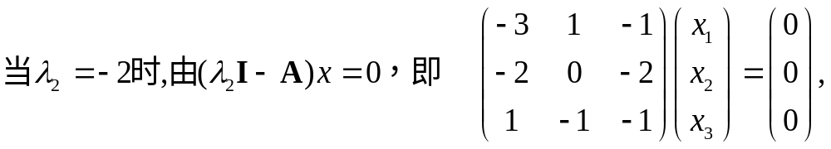
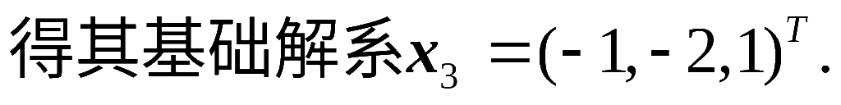



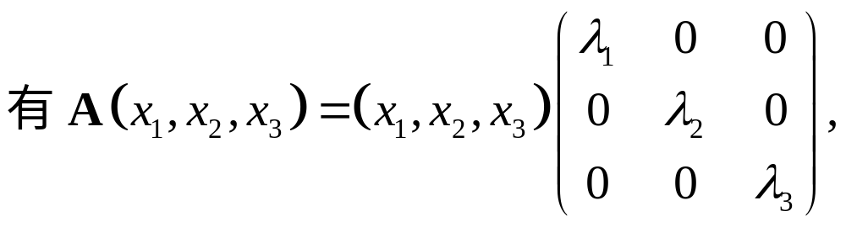
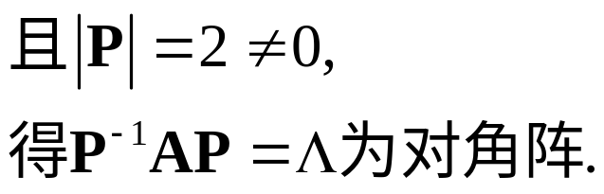
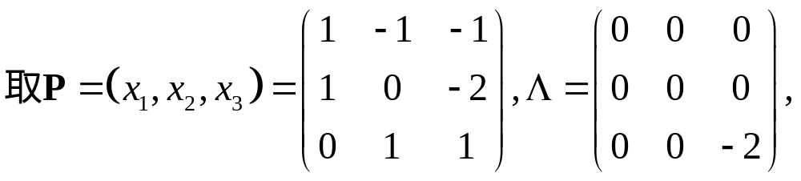

Slide 17
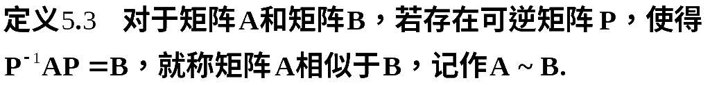

四、相似矩阵及其性质
1.相似矩阵
矩阵的相似关系，也是一种等价关系，有如下性质：
任意一个矩阵与自身等价.

Slide 18
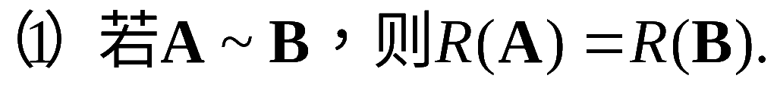
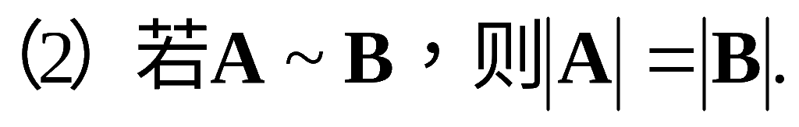
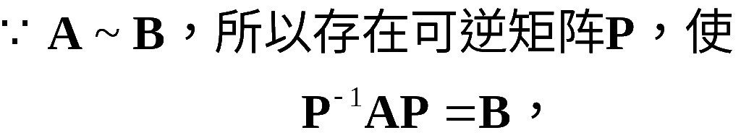
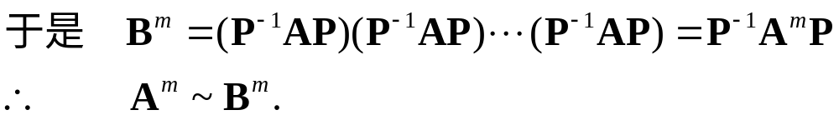
2 相似矩阵的性质：
证明 (3)

Slide 19

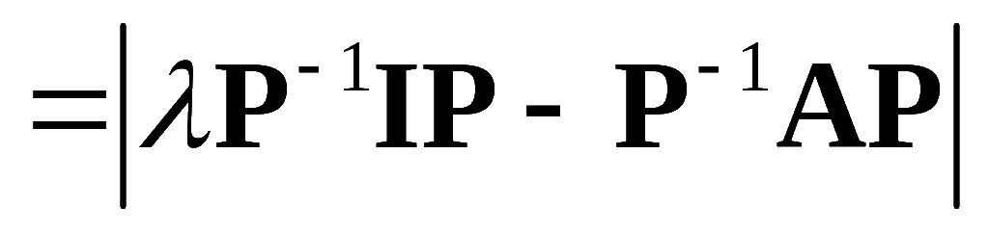
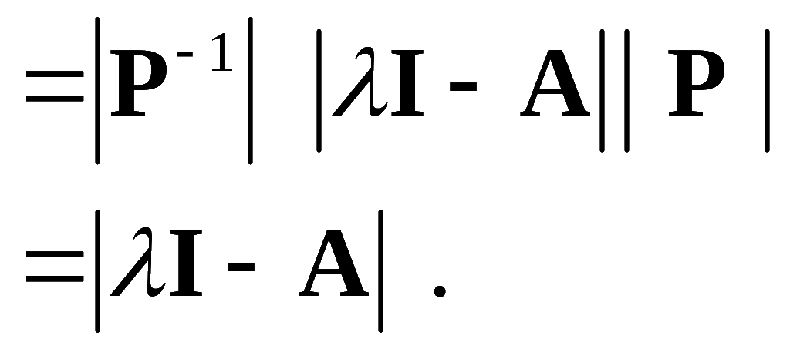


Slide 20
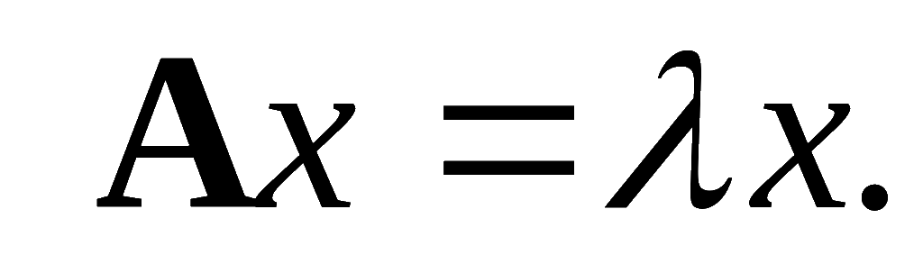

小 结
1. 特征值与特征向量的定义与性质；
2. 如何计算矩阵的特征值与特征向量；
3. 相似矩阵的定义与性质；
作业，
P247 1(3)，2

